Slide 1
콘솔 입력과 출력
Chapter 5
『이재환의 자바 프로그래밍 입문』의 강의교안입니다.
교재 구입은 골든래빗 출판사로 문의주시기 바랍니다.

Slide 2
05-1.
콘솔 출력

Slide 3

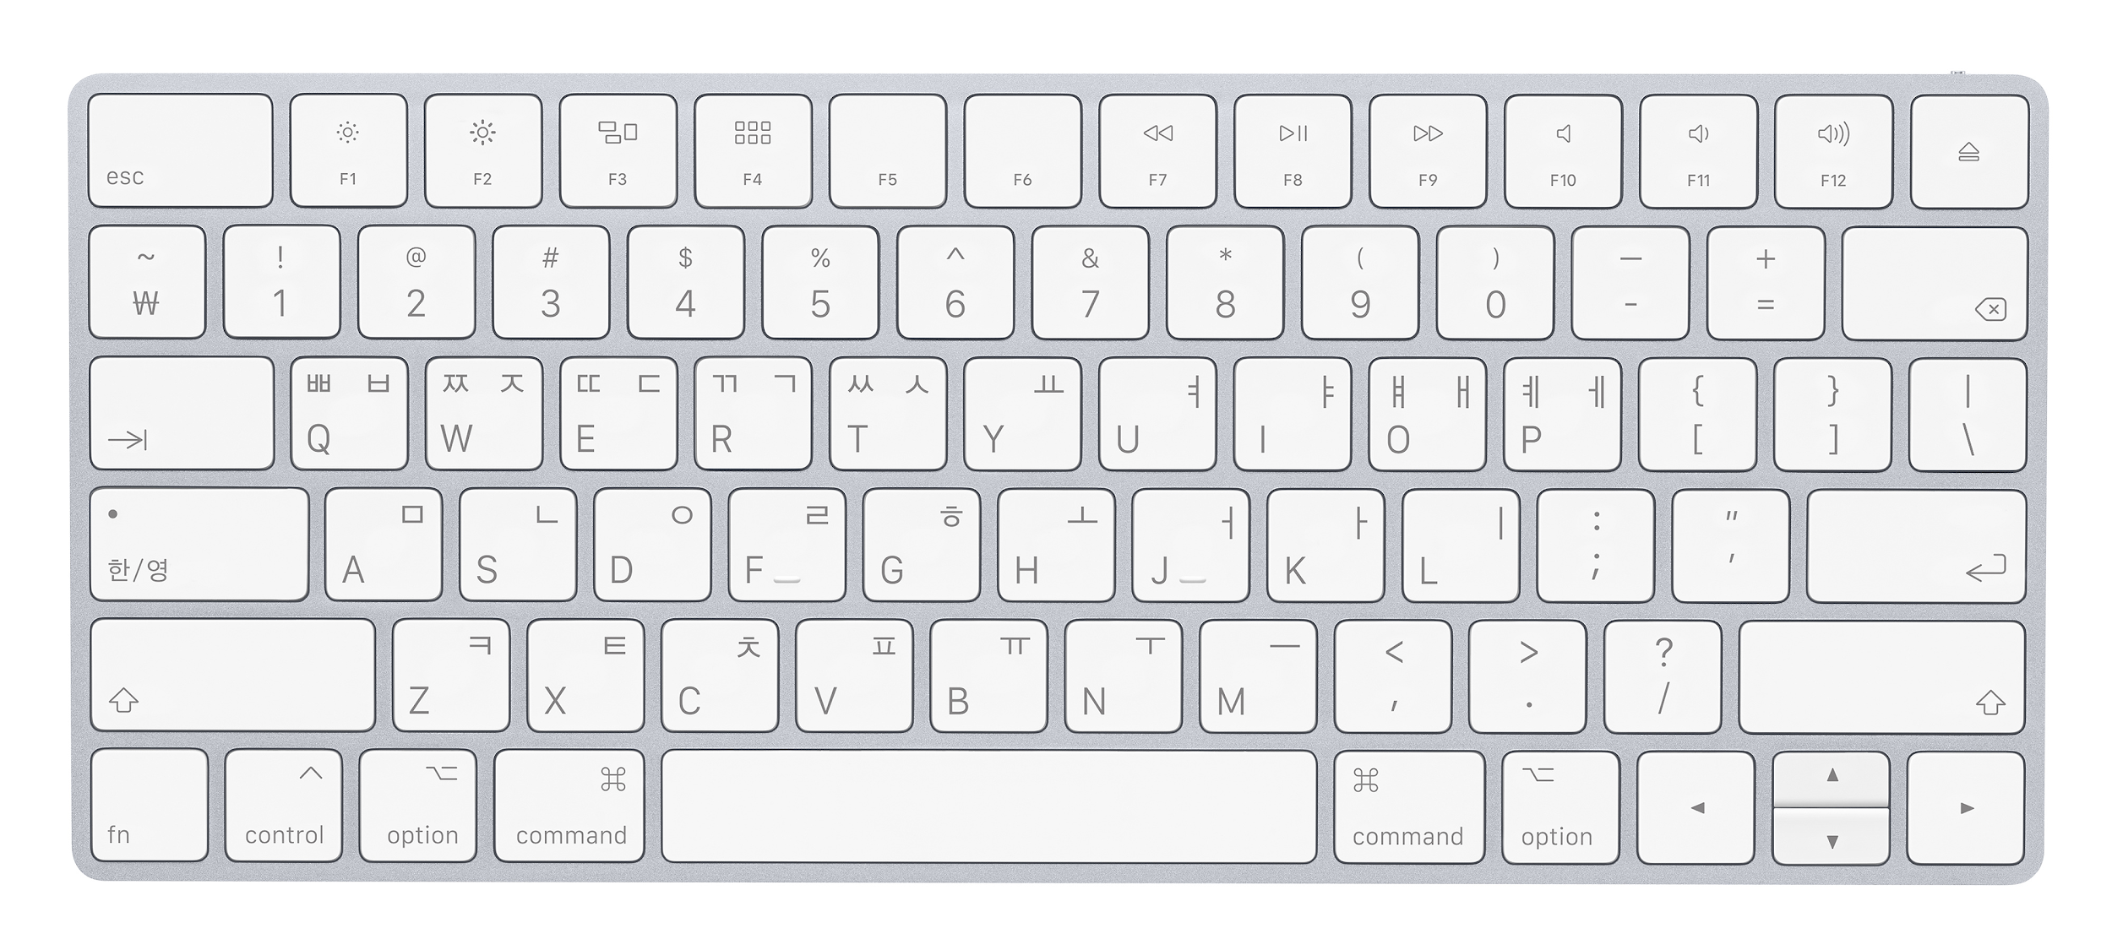
데이터의 입출력
자바 프로그램
( MyProgram.class )
System.in
입력
System.out
출력
▶ 콘솔 출력
콘솔은 컴퓨터를 대상으로 데이터를 입력 및 출력하는 장치를 총칭하는 말
대표적으로 키보드와 모니터가 콘솔 입출력 장치에 해당

Slide 4
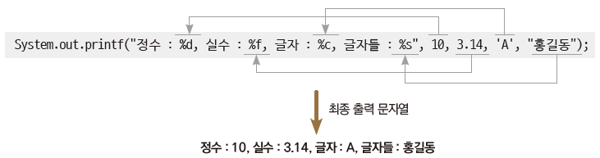
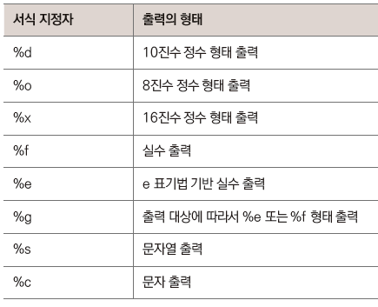
문자열의 조합 printf 메서드
Ex01_printf

Slide 5
05-2.
콘솔 입력

Slide 6
Scanner 클래스
Ex02_Scanner1
Ex03_Scanner2
▶ Scanner 클래스의 객체 생성은 데이터를 뽑아 올 대상과의 연결을 의미
연결 후에는 데이터 스캔 가능
nextByte() | 입력값을 byte형으로 가져옵니다.
nextShort() | 입력값을 short형으로 가져옵니다.
nextInt() | 입력값을 int형으로 가져옵니다.
nextLong() | 입력값을 long형으로 가져옵니다.
nextFloat() | 입력값을 float형으로 가져옵니다.
nextDouble() | 입력값을 double형으로 가져옵니다.
next() | 입력값을 가져옵니다.
nextLine() | 입력값을 줄 단위로 가져옵니다.
Scanner(File source)
Scanner(String source)
Scanner(InputStream source)

